Slide 1
Project 2000
&
IT 项目管理
席相霖
北京中科项目管理研究所
中国科学院计算技术研究所
Xixin@project.net.cn
www.project.net.cn

Slide 2

Project –成熟的项目管理软件
Project for Dos 1980’s
Project 1.0 for win 1990
Project 3.0 for win 1992
Project 4.0 for win 1994
Project 4.1 for win 1995
Project 98 for win 1998
Project 2000 for Win 2000
Project 2002 for Win 2002

Slide 3

Project 能管多大规模项目
属性 最大值
每个项目文件中的最多任务数 100万
每个项目文件中的最多资源数 100万
每个项目中可嵌套子项目级别 6万级
合并一起计算项目数量限制 1,000
支持的最早项目日期 1984-1-1
支持的最晚项目日期 2049-12- 31

Slide 4
Project 信息详细到什么程度
属性 最大值
描述一个任务的信息域 241
描述一个资源的信息域 202
单个资源费率数目 5 种
成本费率在项目中可划分时段 25
货币域最大值 1000 亿
工时域最大值 2 亿工作日

Slide 5
Project 能提供什么
属性 最大值
内置视图 20 类
内置数据表 35 类
内置报告 28 种

Slide 6
项目管理目标的关系
项目批准
范围
组织
成本
时间
质量

Slide 7
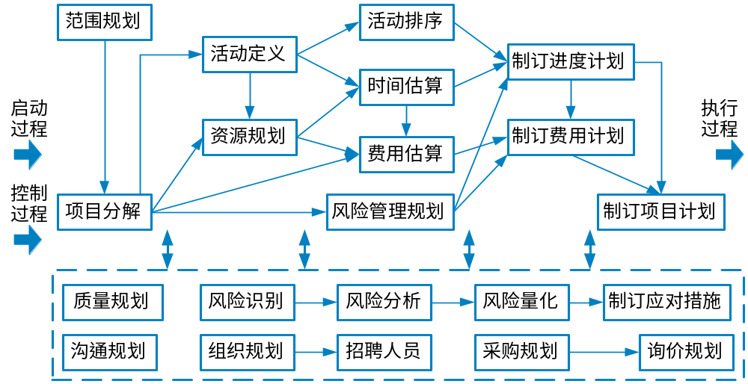
项目规划

Slide 8
Project 包括哪些项目管理功能
范围管理
时间管理
成本管理
人力资源管理
风险管理
质量管理
沟通管理
采购管理
综合管理

Slide 9
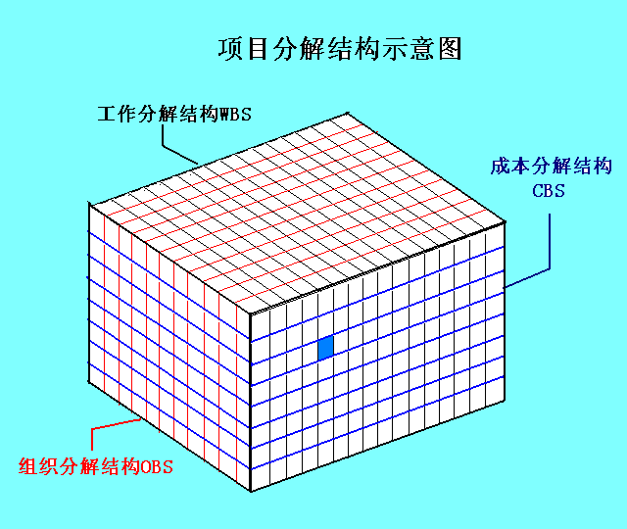
项目分解结构组合示意图

Slide 10
销售报告系统
Beth
1 级
1
2
3
4
5
6
问题定界
系统分析
系统设计
系统开发
测试
实施
Beth
Jim
Tyler
Hannah
Maggie
Beth
2 级
1.1
1.2
1.3
3.1
3.2
3.3
3.4
5.1
5.2
5.3
5.4
收集数据
可行性
研究
准备报告
数据输入
和输出
处理数据与
建数据库
评估
准备报告
软件
硬件
网络
准备报告
Beth
Jack
Rose
Tyler
Joe
Cathy
Sharon
Maggie
Gene
Greg
Rose
2.1
2.2
2.3
2.4
4.1
4.2
4.3
4.4
6.1
6.2
6.3
会晤用户
研究现有
系统
明确用户
需求
准备报告
软件
硬件
网络
准备报告
培训
系统转换
准备报告
Jim
Steve
Jeff
Jim
Hannah
Joe
Gerri
Jack
Jim
Beth
Jack
3 级
3.1.1
3.1.2
3.1.3
3.1.4
4.1.1
4.1.2
菜单
数据输入
屏幕
定期报告
特殊问题
包装软件
定制软件
Tyler
Tyler
Steve
Jeff
Hannah
Maggie

Slide 11
Project 包括哪些项目管理功能
范围管理
时间管理
成本管理
人力资源管理
风险管理
质量管理
沟通管理
采购管理
综合管理

Slide 12
与时间有关的过程
这些过程旨在确定活动的相关性及持续时间，确保及时完成项目。这些过程如下:
— 活动依赖性规划：确定项目活动间的内部关系、逻辑交互关系和依赖性；
— 持续时间估计：根据所需的资源、具体的条件，估计各项活动的持续时间；
— 进度计划编制：将项目的时间目标、活动的相互关系和持续时间联系起来作为总的和详细的进度计划开发的框架；
— 进度计划控制：控制项目活动的实施，落实提出的进度计划，或采取适当措施挽回延误时间

Slide 13
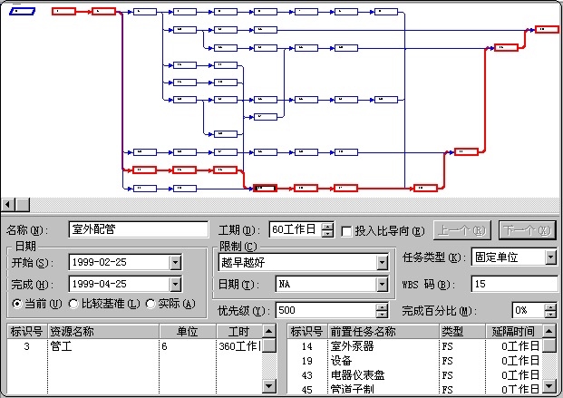

Slide 14
Project 包括哪些项目管理功能
范围管理
时间管理
成本管理
人力资源管理
风险管理
质量管理
沟通管理
采购管理
综合管理

Slide 15
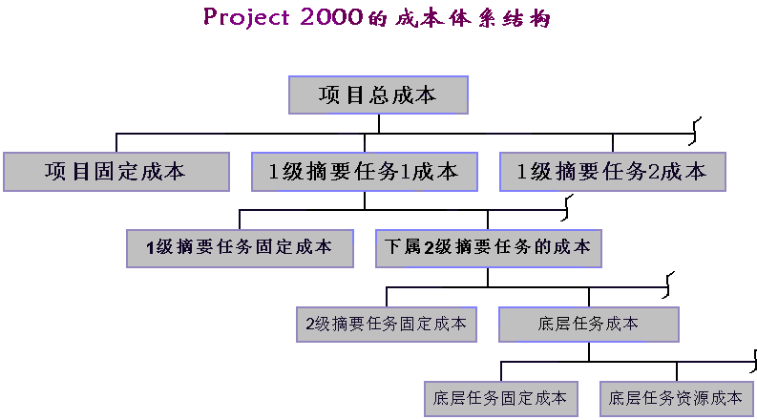
成本分解结构（CBS）

Slide 16
挣得值法
BCWS: 到状态日期止基线计划的预算费用
BCWP：到状态日期止已完成工作的预算费用
ACWP：到状态日期止已完成工作的实际费用
SV：BCWP - BCWS 进度差异
CV: BCWP - ACWP 费用差异
SPI: BCWP / BCWS 进度绩效指数
CPI: BCWP / ACWP 成本绩效指数
BAC: 竣工时的预算成本
EAC: 竣工时的预测成本

Slide 17
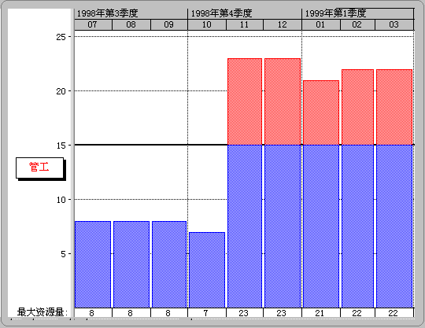
资源需求图示例

Slide 18
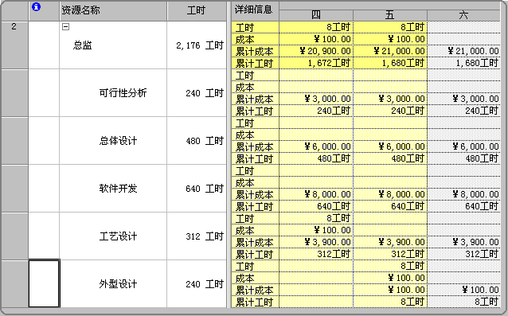
资源使用状况视图例

Slide 19
为什么要使用Project 2000
把如何进行一个项目描述清楚，使项目参与人员达到共识
代替人完成烦琐的项目调整计算工作
帮助项目经理分析项目焦点，抓住主要矛盾，提高工作效率

Slide 20
Project 口碑如何
Dr.Frame：美国项目管理协会（PMI）成员，PMP考试委员会前主任委员认为Project 是非常好的项目管理软件
Lairy：美国能源部项目管理专家认为 Project 是功能强、实用的项目管理软件
英国剑桥：项目管理认证的项目管理在计算机方面的技能基本上按Project 功能制定

Slide 21


怎样才能用好Project 2000
系统性原则
  整体性，可分性，制约性
简化性原则
协调性原则
动态性原则

Slide 22
Project 2000 中有什么
一个目标：项目
二类元素：任务、资源
三条途径：通过Email, Web，无
四段计划：基准、当前、实际、剩余
五种表达：视图、表、报告、对话框、提示
六项技术：共享、筛选和分组、定制、均衡、拆分、详解

Slide 23
Project 2000 包括什么
七种操作
  左键选、右键干、拖放配、双击变、滚箭轮、下箭找、双箭增或减
八方关联
  对象、超级链接、绘图、Access、 word、 Excel、outlook，声音等

Slide 24
一个目标-项目
一切都围绕完成项目而进行
如何确定目标
  工期目标：工期最短
  工期——资源目标：在有限资源的前提下，使工期最短
  工期——成本目标：在有限资金的前提下，使工期最短
正排计划与倒排计划

Slide 25
二类元素
任务
资源

Slide 26
三条途径-工作组沟通
项目沟通途径
  电子邮件
  Web
  无
内容
  工作组任务分配
  工作组任务更新
  工作组状态、进展报告
  任务委托
  提醒

Slide 27
四个阶段-项目生命周期
项目动态跟踪的机制
  基准计划：原定的计划
  当前计划：经调整后最新的计划
  实际计划：已经完成的计划
  剩余计划：待完成的计划

Slide 28
五种表达-项目描述方法
视图
表
报告
对话框
提示

Slide 29
项目描述方法之 一：视图
任务视图
资源视图
组合视图

Slide 30
项目描述方法之 二：表
任务表
资源表

Slide 31
项目描述方法之 三：报告
项目报告
任务报告
资源报告
交叉报告

Slide 32
项目描述方法：任务报告
任务报告
  已经完成任务
  关键任务
  里程碑
  应当开始但未开始任务
  应当结束但未结束任务
  正在进行中的任务
  未开始任务

Slide 33
项目描述方法：资源报告
资源报告
  谁做什么
  谁在什么时候做什么
  资源使用
  超分配资源
  超预算资源
  现金流量
  挣得值分析报告

Slide 34
项目描述方法之 四：单体信息
单个任务信息
  任务信息对话框
单个资源信息
  资源信息对话框

Slide 35
六项技术
共享
提取
定制
均衡
拆分
详解

Slide 36
七大操作
左键选
右键干
拖放配
双击变
滚箭轮
下箭找
双箭增或减

Slide 37
八方关联
对象
超级链接
绘图
Access
Excel
word
Exchange
Outlook

Slide 38
基于Project 2000上的产品
双代号转换绘图系统 AonAPlot
双代号是我国及亚洲地区习惯使用的网络图
系统特点：
  直接嵌套在Project 2000中
  自动从Project 2000转换成双代号
  多项方便的设置、调整功能

Slide 39
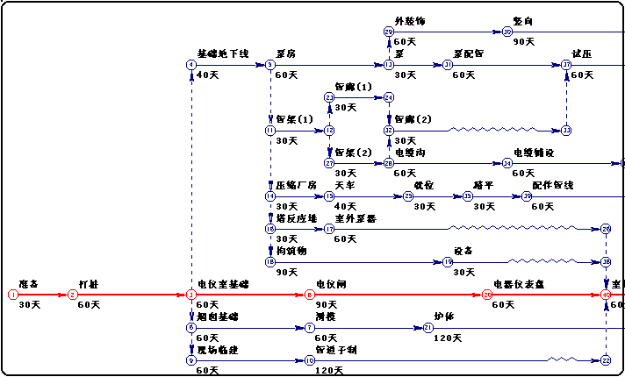
自动生成的双代号图（局部）

Slide 40
基于Project 2000上的产品
风险分析系统-PRiskA
多风险因素综合影响效果分析
系统特点：
  直接嵌套在Project 2000中
  基于Project 2000建立风险分析模型
  采用Mento Carlo模拟技术
  进行统计分析，生成工期、成本频数图，敏感性分析等。

Slide 41
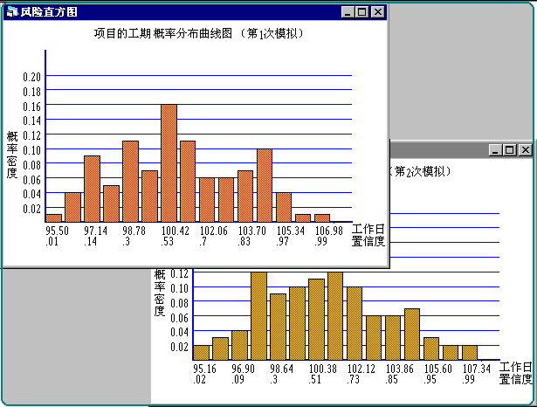
项目工期模拟结果频数图

Slide 42
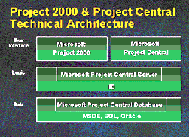
联想项目管理平台解决方案

Slide 43
Project2000 + Central 的解决方案
项目管理工程师
本项目
所有信息
Project
工程师
GMO
所有项目
所有信息
Central
任务分配
状态报告
Central
服务器
Central Server
IIS
数据库
项目经理
职能经理
本项目
所有信息
Central
本处人员
工作分配
Central

Slide 44
联想项目管理平台解决方案
Project 实现诸如范围、时间、成本、资源、沟通、风险等项目基本领域管理
Project Central实现任务间协调和成员间共享
Project Central Server轻松实现网络办公
依托后台数据库，借助相关技术建议基于项目的分析、决策模型。

